Slide 1


Data Capturing Hand Pose data
Aug 28th, 2023
To. professor

Slide 2


Summary
1. 마커 기반 모션 캡처를 통해 고정밀 3D hand pose data caputre
2. 표시된 손 이미지를 정렬
3. 마커 제거 네트워크(MR-Net)를 통해 손에 있는 마커 제거되고 맨손 이미지가 3D hand pose ground truth 상태가 됨
1

Slide 3
Hand Landmark Detection
Index_
1. Build Environment
2. Generation of Data

Slide 4
1. Build Environment

Slide 5
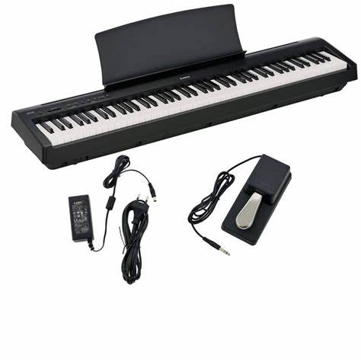
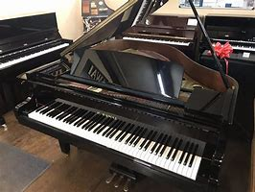
1. Build Environment for Data Capturing
1. Piano(2대)
Kawai ES-110(전자 피아노)
Kawai GE-20(그랜드 피아노)
2

Slide 6
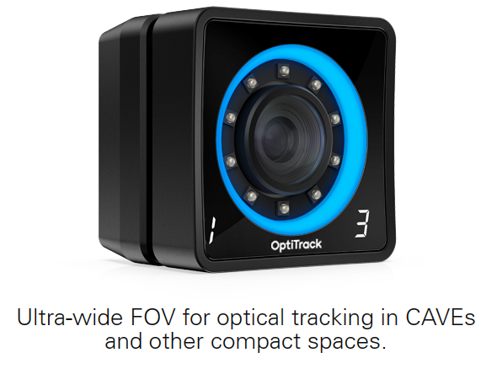
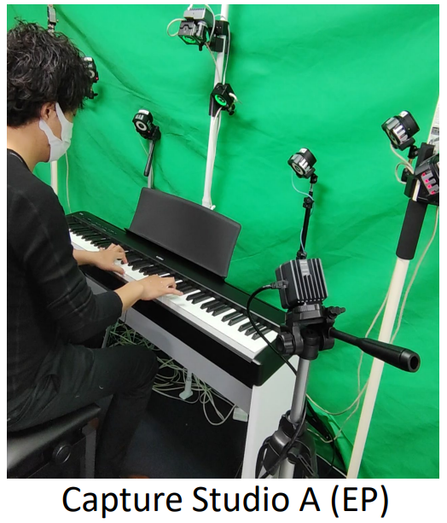
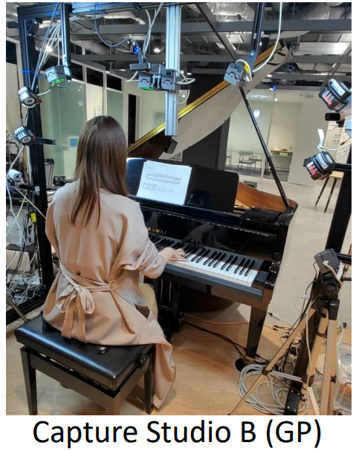
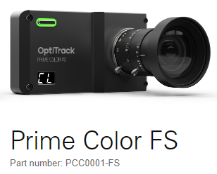
1. Build Environment(Data Capturing - PianoHand2.5M)
2. Optitrack Prime 13W가 포함된 track1 MoCap 시스템 흑백 IR 카메라 11대 + Optitrack Prime Color FS RGB 카메라 1대
- 캡처 프레임: 240FPS 노출 시간: 4ms 이미지 해상도: 1920x1080(1080p)
제품 링크 바로가기
제품 링크 바로가기
RGB 카메라
- 피아노 상단 중앙에 고정
3

Slide 7
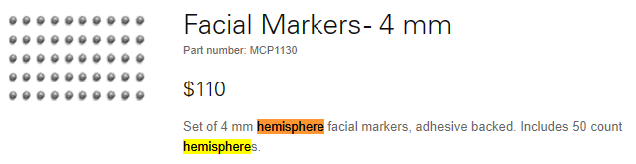
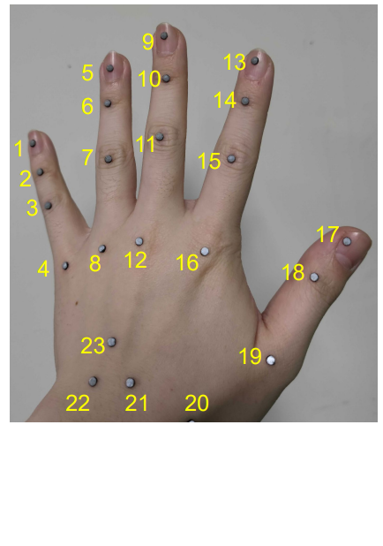
1. Build Environment(Data Capturing - PianoHand2.5M)
3. Makers Placement - Optitrack hemisphere 4mm facial reflective markers
제품 링크 바로가기
한 손당 20개의 마커를 각 관절, 손가락 끝에 부착하고
추가로 손목 근처에 3개를 삼각형 모양으로 부착해서 총 양손에 46개의 마커를 부착
마커 정보, 각 플레이의 MIDI도 기록, 피아노 장면도 녹화
4

Slide 8
1. Build Environment(Data Capturing - PianoHand2.5M)
4. 기록하는 정보
- 마커 정보
- 각 연주의 MIDI
- 연주 중 피아노 장면
- 피아노 건반의 실시간 깊이(최대 10mm) ~ 피아노 건반 뒤에 내장된 IR(적외선) 센서
5. 추가 사항
- 데이터 수집 절차를 생명윤리위원회(IRB)에 승인을 받았다고 함
5

Slide 9
2. Generation of Data(PianoHand2.5M)
MR-Net(마커 제거 네트워크) & PiaNET

Slide 10
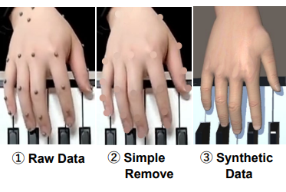
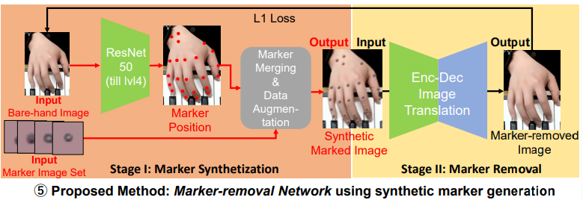
2. Generation of Data(PianoHand2.5M)
합성 마커 생성을 이용한 마커 제거 네트워크(Marker-removal Network)
MR-Net은 2단계로 구성
1단계: 마커 합성
맨손 이미지에서 ResNet50 백본을 통해 전달하여 maker estimation을 위한 시각적 특징 추출
시각적 특징을 기반으로 2d 마커를 생성(size:2x21)
백본은 직접 고른 CycleGAN 기반의 몇 가지 좋은 결과를 사용하여 사전 훈련되었음(is pretrained)
2단계: 마커 제거
6

Slide 11
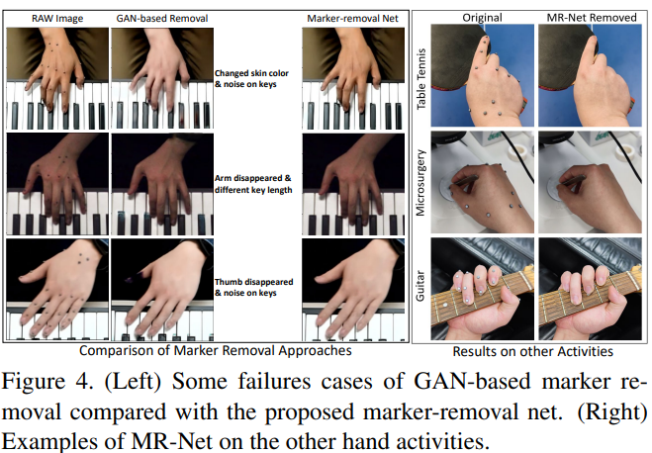
2. Generation of Data(PianoHand2.5M)
GAN 기반 마커 제거와 마커 제거 네트워크의 몇몇 실패 사례
7

Slide 12
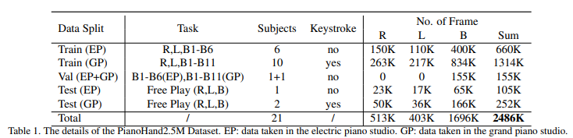
2. Generation of Data(PianoHand2.5M)
데이터셋 세부정보
13명의 여성 피아니스트와 8명의 남성 피아니스트
평균 연령: 27.75
대부분 4살 때 시작했으며 평균 경력 22.7년
그 중 2명은 국제적인 콘서트에서 연주한 전문 피아니스트, 4명은 피아노 강사 또는 관련 전문가, 나머지는 피아노 전공 학생
PiaNet에 사용될 훈련 세트: 2.0M(6EP, 10GP), 검증 세트 및 테스트 데이터 세트 표 참고
8

Slide 13
2. Generation of Data(PianoHand2.5M)
진행 과정
그룹 A
전문가 2명과 학생 6명이 EP(전자 피아노) 스튜디오에서 연주
그룹 B
나머지 13명의 학생은 GP(그랜드 피아노) 스튜디오에서 연주
각 단원별 과제는 두 실험집단 모두 동일
2가지 유형의 task 수행
1) 오른쪽(R) 또는 왼쪽(L) 손 중 한 손만 사용해서 연주
오른손으로 10개, 왼손으로 8개의 phrase를 연주하며 각 피실험자는 각 구절을 5번 반복해야 함
그 결과, 오른손 phrases는 50개, 왼손 phrase는 40개를 얻음
2) 양손(L+R)을 모두 사용해서 연주
11개의 음악 중 특정 발췌곡이 선택되고 모든 피실험자는 약 1분동안 연주 ~ 약 11분 가량의 데이터가 기록
9

Slide 14
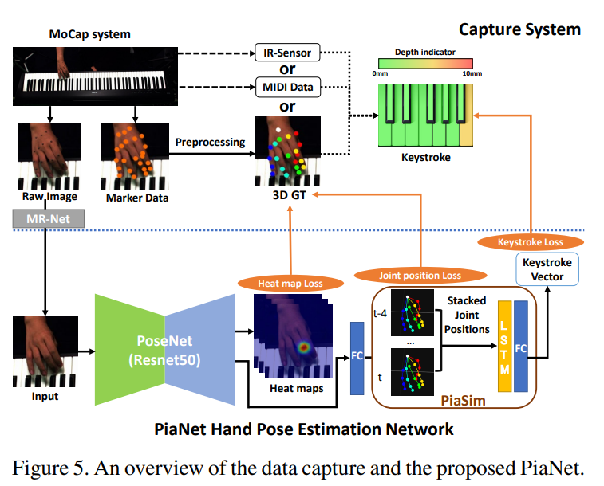
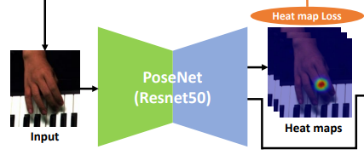
2. Generation of Data(PianoHand2.5M)
데이터 캡처 및 PiaNET
3D Hand Key Point estimation
3D hand key point estimation을 위해 인코더-디코더 PoseNet 아키텍처와 ResNet50 백본을 사용
PiaSim 모듈
피아노 연주에서는 건반 누르는 순간(소리의 타이밍)을 가장 중요한 요소로 간주
따라서 훈련을 강화하기 위해 시계열 동작을 추출하는 LSTM 계층과 키 입력을 재현하는 완전 계층으로 구성된 PiaSim 네트워크를 개발
10

Slide 15
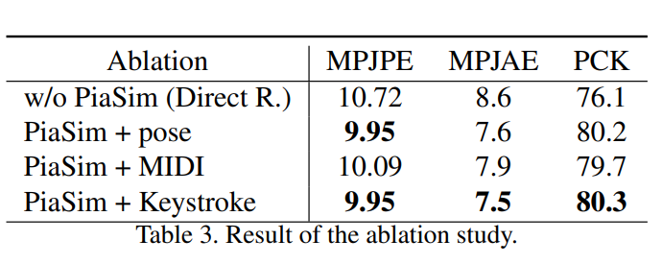
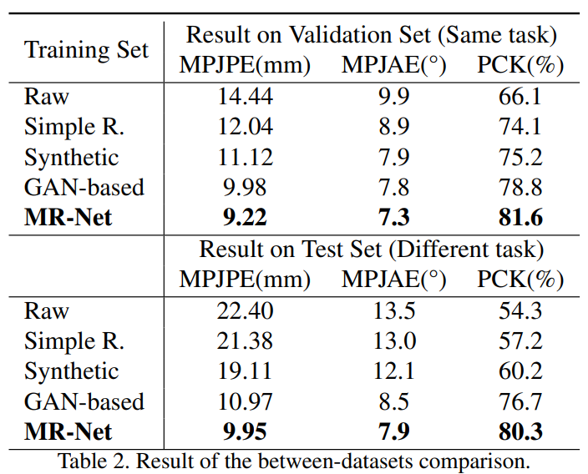
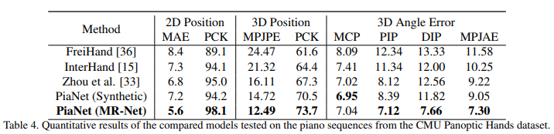
2. Generation of Data(PianoHand2.5M)
실험별 결과 비교
데이터셋별 비교
2. Ablation Study
3. 방법간 비교
11

